Slide 1

InstaCart
Участники: Волков Антон, Хамчиев Рахим, Умаров Милан

Slide 2
Цель проекта :
Разработать веб-приложение, которое анализирует историю покупок пользователя и формирует персональные рекомендации с использованием технологий искусственного интеллекта.
Основные задачи:
разработать веб-интерфейс;
реализовать серверную часть на Flask;
подключить аналитическую платформу Loginom;
использовать SQLite для хранения данных;
подготовить интеграцию с языковой моделью Chat GPT.

Slide 3
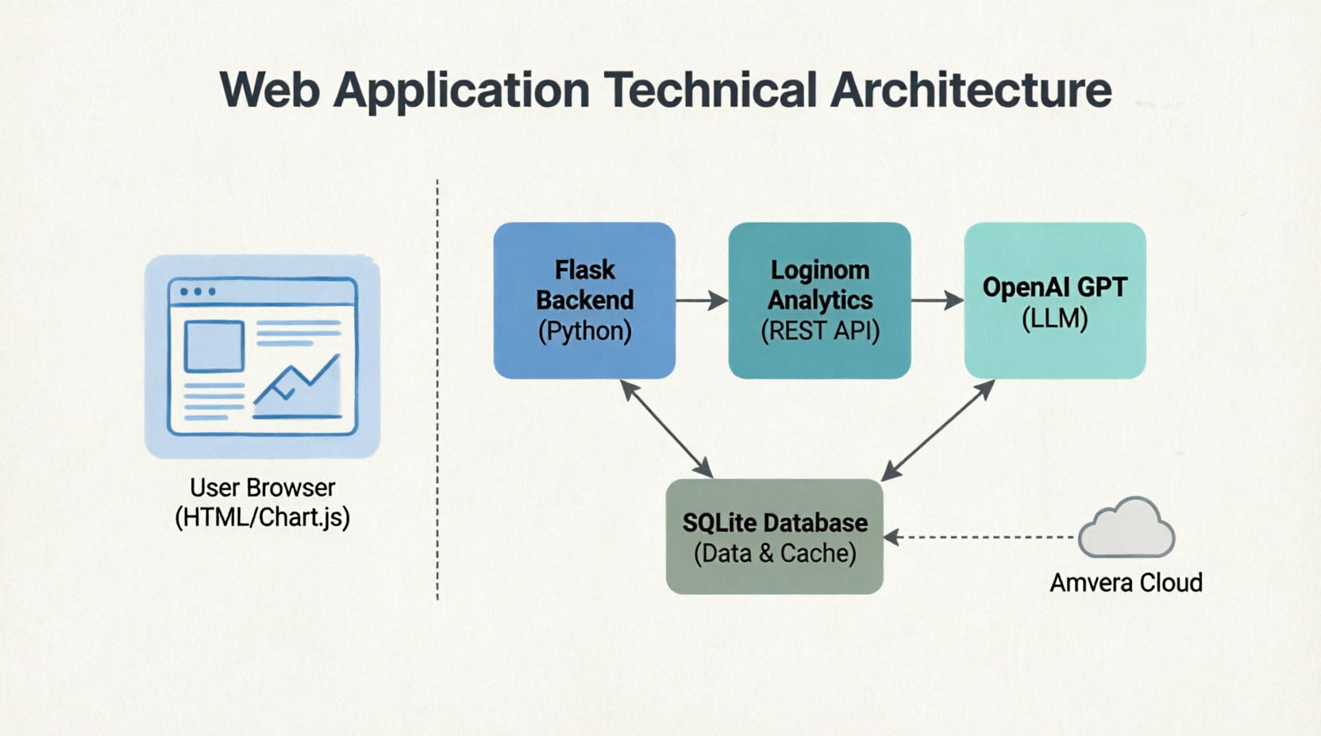
Архитектура системы
Принцип работы
пользователь вводит ID;
Loginom получает историю покупок;
Flask анализирует данные;
формируется промпт;
пользователю отображаются рекомендации.

Slide 4
Используемые технологии
Технологический стек
Python — серверная логика
Flask — веб-приложение
HTML/CSS — пользовательский интерфейс
SQLite — хранение данных
Loginom — аналитическая обработка
GigaChat — генерация рекомендаций

Slide 5
Аналитические сервисы
Реализованные сервисы
История покупок
Показывает ранее приобретенные товары пользователя.
Основные категории
Определяет категории, которые пользователь покупает чаще всего.
Популярные категории
Предлагает популярные товары из интересующих пользователя категорий.

Slide 6
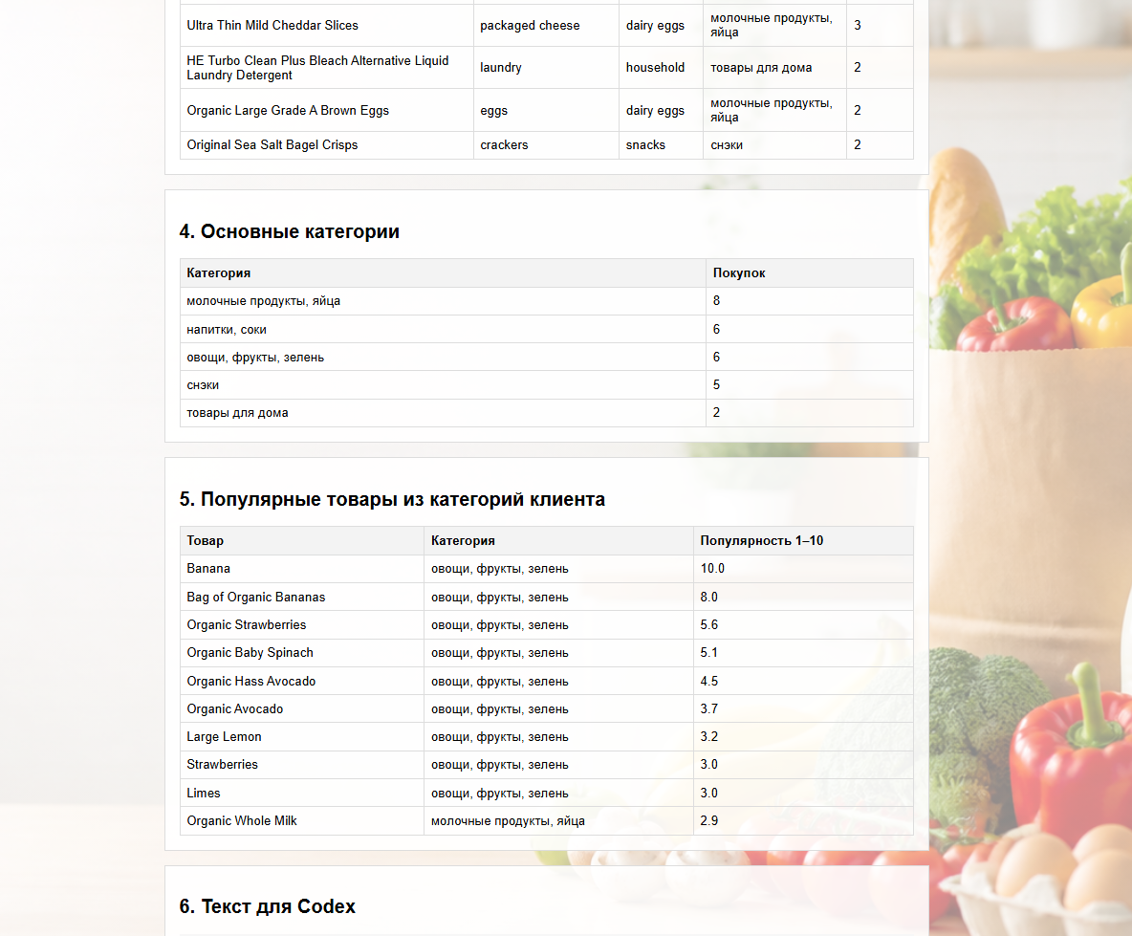
UI приложения

Slide 7
Работа искусственного интеллекта
Формирование рекомендаций
Получение истории покупок.
Анализ предпочтений пользователя.
Формирование текстового промпта.
Передача промпта языковой модели.
Получение персональных рекомендаций.

Slide 8
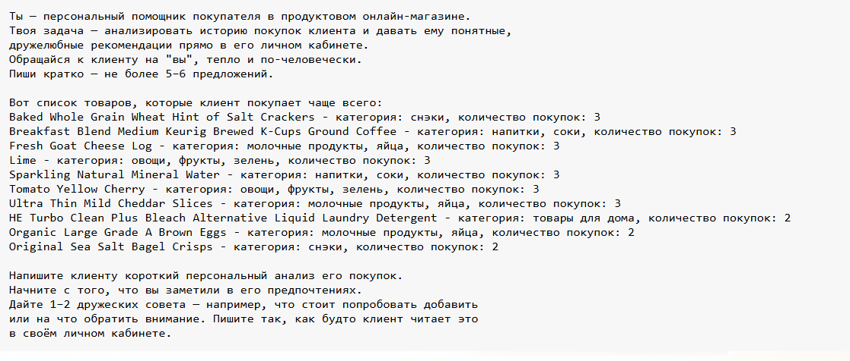
Пример промпта:

Slide 9
Распределение обязанностей
Работа команды:
Хамчиев Рахим (Аналитика):
Анализ данных
Логика рекомендаций
Презентация проекта
Распределение обязанностей между участниками
Волков Антон(Backend):
Flask;
База данных
маршруты приложения
Loginom
Умаров Милан (Frontend):
разработка интерфейса;
HTML/CSS;
оформление страниц.

Slide 10
Итоги
Результаты проекта
✔ разработано веб-приложение для анализа покупок;
✔ реализована архитектура Flask + Loginom + SQLite;
✔ подготовлена интеграция с Chat GPT;
✔ реализован механизм формирования персональных рекомендаций.
Перспективы развития:
подключение реального API Chat GPT;
регистрация пользователей;
улучшение алгоритмов рекомендаций;
расширение аналитических сервисов;
развертывание полноценной облачной версии.

